Slide 1
Найзағайдан өндіріс орындарын қорғауға арналған әдістер мен алдын-алу шаралары

Slide 2
Найзағай-көзқаратпас жарқылы бар, күркіреген дыбыс шығаратын табиғи құбылыс.
Егер найзағай ойнап, ағашқа жай түссе, оның күл-талқаны шығып, тіпті қап-қара болып жанып кетуі де мүмкін.
Егер жай адамға түссе, ол адам әдетте қаза табады. Дүние жүзінде жыл сайын жай түскеннен 3000-ға жуық адам қаза табады

Slide 3
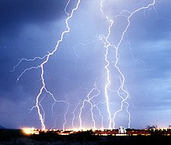
Өндіріс орындарындағы қондырғыларды найзағайдың тікелей соққысынан қорғайтын құрылғылар 3 топқа бөлінеді:
а) арнайы найзағайдан қорғаныс ретінде А дәрежелі;
б) стерженьді не тросс түрінде болатын Б,;
в) найзағай жиі болатын аумақтарда орналасқан, Д дәрежелі өндіріс ғимараттар. Ғимараттардың төбесіне металл торлар жабылады. Торлар міндетті түрде ғимараттардың металлконструкциясымен байланыста, яғни, жерленуі керек.

Slide 4
Мұнай мен тез тұтанғыш өнімдерді резервуарлар мен темір жол цистерналарына сорғалатып құюға болмайды.
Резервуарларды толтырғанда сұйықтың деңгейіне мән берілуі қажет. Өнім құйылатын құбыр резервуардағы өлі қалдық деңгейінен төмен болуы керек.
Найзагай ойнағанда мұнай мен тез тұтанғыш өнімдерді құюға, сонымен қатар олардан сынама алуға болмайды.

Slide 5
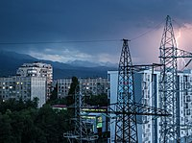
Найзағайға қарсы құрылғылар стерженьді және тросты болып екі типте орындалып: найзағай қабылдағыштан, ток өткізгіштен және ағаштан не болмаса бетоннан жасалған тіреуден тұрады.

Slide 6
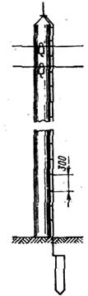
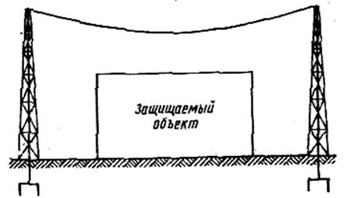
Стержендік және тростық найзағай қабылдағыш

Slide 7
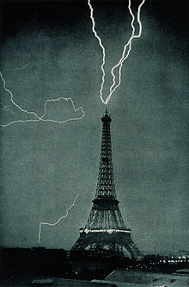
Топтап өлшейтін қондырғыларды найзағайдан қорғау
Топтап өлшейтін-сепарационды қондырғы құрамына топтап өлшейтін қондырғы (ГЗУ), өздігінен ағатын жинау коллекторы, бөлімшелік саңылаусыздандырлмаған резервуарлар, сорап, жинау коллекторлары, шикізат резервуарлары, газ жинаушы құбыр кіреді.

Slide 8
Жай тартқыш — адамдарды, үйлерді, өнеркәсіп, көлік және ауыл шаруашылығындағы құрылыстарды, әр түрлі ғимараттарды, т.б. нысандарды найзағайдың тікелей соққысынан қорғауға арналған құрылғы. Электр энергиясын жеткізу желісінде жай тартқыш ретінде қорғағыш тростар пайдаланылады. Жай тартқыштың маңызды сипаттамасының бірі — оның қорғайтын алқабы конус ішіндегі аймақты найзағайдан сенімді түрде қорғайды

Slide 9
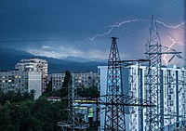
найзағайдан қорғау мен жерсіңдіруші қондырғылардың журналда жазылған және акт құрылған, қондырғының бастығымен бекітілген графиктер мен нұскауларға сәйкес мерзімі көрсетілуі қажет

Slide 10
Апат пен зақымданулар пайда болатын қауіптер. Өндірістік қауіптерді, оның зияндылығын талдай отырып, қауіптің ықтималдық сипатын атап кетуге болады. Қажетсіз жағдай болмады, бірақ болуы мүмкін, және ол алдымен шығындарға (материалдық, адам – апат, өлімдер, зақымдануларға) әкеледі. Қауіпсіздікті іске асырудың немесе оның санды бағалаудың шарты тәуекел болып табылады.

Slide 11
НАЗАРЛАРЫҢЫЗГА РАХМЕТТ

